Slide 1
স্বাগতম

Slide 2
পরিচিতি
মোঃ মেহেদী হাসান
সহকারী শিক্ষক (কম্পিউটার)
BTT, ব্যাচ নং- ৩৪,আই ডি নং- ১৩৩
ধামইরহাট, নওগাঁ ।
মোবাইল- ০১৭১৭৪১২৬৪০ ।
অষ্টম শ্রেণী
বাংলা ১ম পত্র (কবিতা )
সময়ঃ ৪০ মিনিট
তাং ১৩/০৩/২০২০

Slide 3
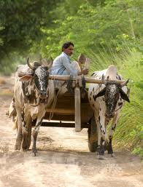
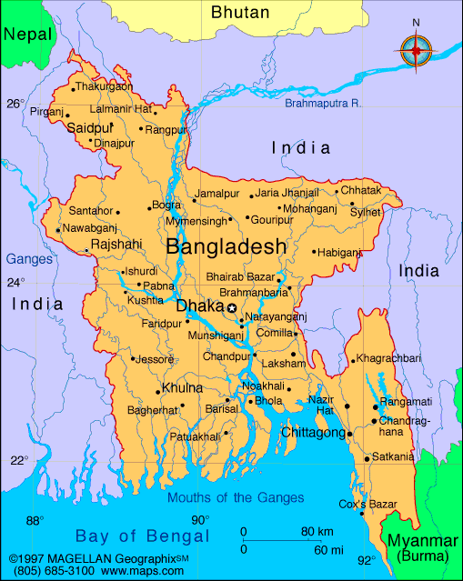
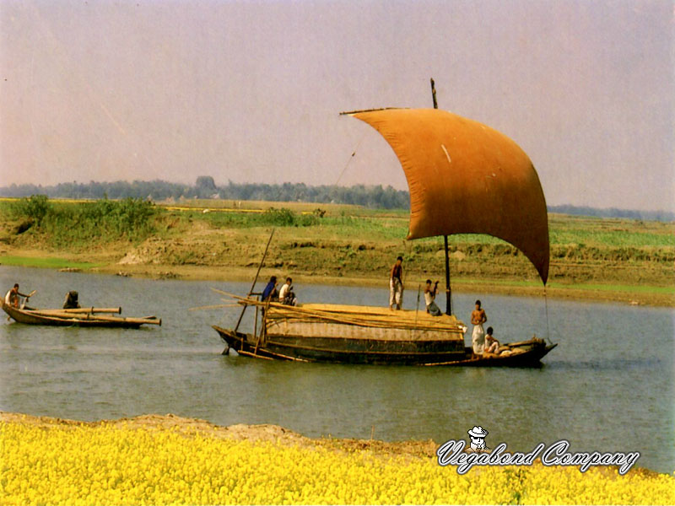
ছবি গুলো দেখে কি বুঝা যাচ্ছে ।

Slide 4
আবার আসিব ফিরে
জীবনানন্দ দাশ

Slide 5
শিখনফল
এই পাঠ শেষে শিক্ষার্থীরা-
>কবির জীবনী সম্পর্কে বলতে পারবে ।
>বিভিন্ন শব্দের অর্থ বলতে পারবে ।
>কবি কিভাবে এই বাংলায় আসতে চায় তা বর্ণনা করতে পারবে ।

Slide 6
কবি পরিচিতি
জন্ম
১৮৯৯ সালে
এম. এ. কলকাতা
বিশবিদ্যালয়
উল্লেখযোগ্য
কাব্য
রূপসী বাংলা
১৯৫৪সালে ট্রাম দুর্ঘটনায়
নিহত হন
প্রকৃতির কবি

Slide 7
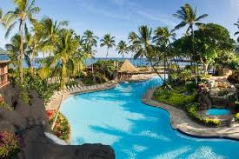
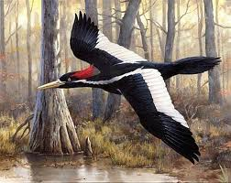
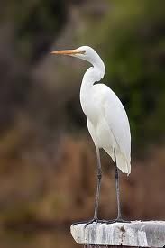
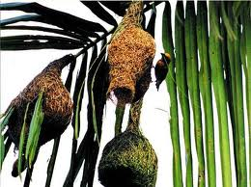
শব্দার্থ
ছবি
অর্থ
নতুন শব্দ
ধানসিঁড়ি
নদীর নাম
শঙ্খচিল
একধরনের সাদা চিল
সাদা
ধবল
পাখির বাসা
নীড়ে

Slide 8
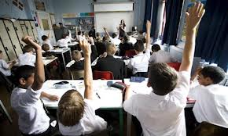
একক কাজ
কবি জীবনানন্দ দাস কে কী কবি বলা হয় ?
প্রকৃতির কবি
শঙ্খচিল শব্দের অর্থ কি ?
এক ধরনের সাদা চিল
সময়- ৫ মিঃ

Slide 9
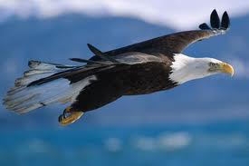
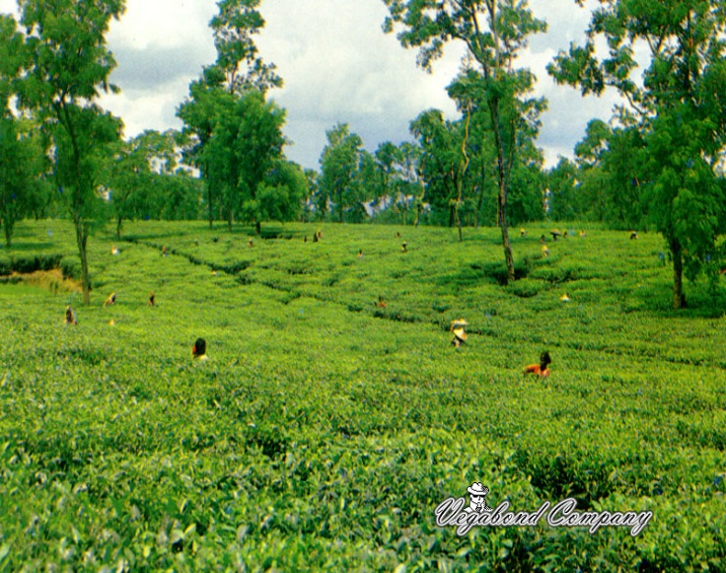
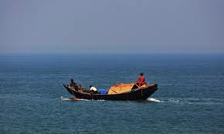
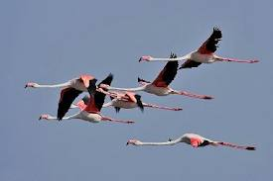
দলীয় কাজ
কবি কিভাবে বাংলায় আসতে চেয়েছেন ?
ছবি গুলো দেখে বল
সময়-১০ মিঃ

Slide 10
মূল্যায়ন
১। জীবনানন্দ দাশ কতো সালে জন্ম গ্রহন করেন ?
(ক) ১৯৫৪ (খ) ১৮৯৯ (গ)১৮ ৮০ (ঘ) ১৯৯৯
২।ধবল শব্দের অর্থ বল ?
(ক) লাল (খ) সবুজ (গ) সাদা (ঘ)কালো ।
জীবনানন্দ দাশকে কি কবি বলা হয় ?
(ক) পল্লী কবি (খ) প্রকৃতির কবি (গ) সনেট কবি (ঘ) বিশ্ব কবি

Slide 11
বাড়ির কাজ
কবি জীবনানন্দ দাশ কি ভাবে বাংলায় আসতে চান বিস্তারিত ভাবে লিখে আনবে ।

Slide 12
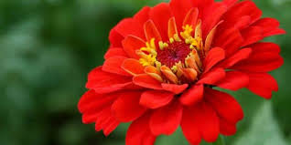
ধন্যবাদ

